Slide 1
ПРОЕКТ «УЛИЦЫ ГЕРОЕВ В МОЕМ СЕЛЕ».
ВЫПОЛНИЛИ:
Пшеничная Снежана,
Станкевич Анатолий,
учащиеся 3 класса специальной (коррекционной) школы

Slide 2
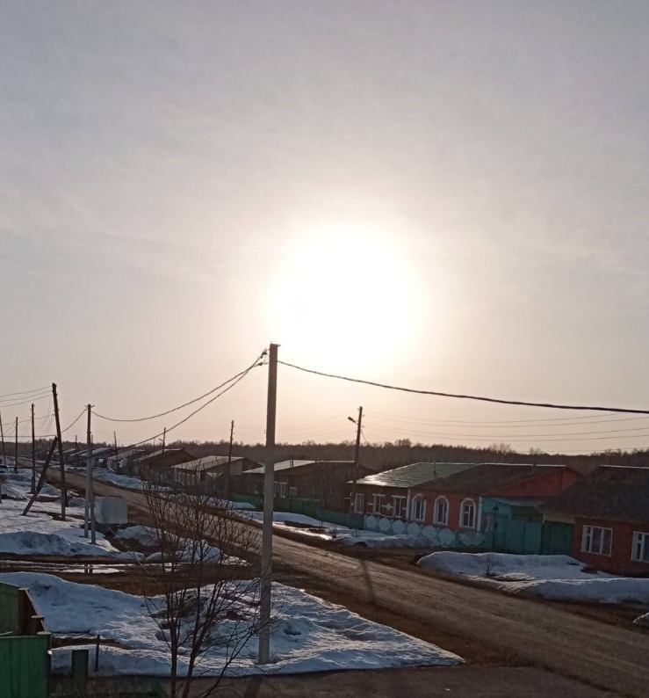
УЛИЦА МАТРОСОВА
Улица Матросова в селе Викулово Тюменской области названа в честь
Героя Советского Союза
Матросова Александра Матвеевича
1924-1943 г. г.
27 февраля 1943 года
в жестоком бою грудью закрыл амбразуру вражеского дзота
фото

Slide 3
БИОГРАФИЯ А. М. Матросова
Александр Матросов ушел на войну в 1942 году, в 18 лет, служил в стрелковом батальоне. 27 февраля 1943 года в бою под Калининым во время атаки вместе с бойцами своего батальона при штурме попал под ураганный огонь пулеметов противника. Александр Матросов подобрался к одному из дзотов, откуда фашистские пулеметчики поливали огнем советские части, и бросил туда две гранаты. Огонь прекратился, но как только советские солдаты пошли в атаку, пулемет заработал снова. Тогда Матросов бросился к дзоту и своим телом закрыл амбразуру.

Slide 4
Его подвиг широко освещался в газетах, журналах, литературе, кино и стал в русском языке устойчивым выражением («подвиг Матросова»). Красноармейцу Александру Матросову было посмертно присвоено звание Героя Советского Союза «за образцовое выполнение боевых заданий командования на фронте борьбы с немецко-фашистскими захватчиками и проявленные при этом мужество и героизм».
«В приказе Народного комиссариата обороны года было записано: «Великий подвиг товарища Матросова должен служить примером воинской доблести и геройства для всех воинов Красной Армии». Этим же приказом имя А. М. Матросова было присвоено 254-му гвардейскому стрелковому полку, а сам он был навечно зачислен в списки 1-й роты этого полка. Александр Матросов стал первым советским воином, зачисленным навечно в списки части», - заключается в сообщении.

Slide 5
О мужестве А. Матросова написано много стихов и песен.
Баллада о Матросове.
Зимний ветер свистел на откосах, Мы лежали в цепи огневой; С нами был комсомолец Матросов — Друг, товарищ боец рядовой.
Командир наш, испытанный, бледен: Неужели мы здесь не пройдём? — Вражий дот на дороге к победе Косит русские цепи огнём.
Не подняться в огонь пулемёта, Но Матросов рванулся вперёд. Прямо к чёрному вражьему доту Друг, товарищ бесстрашно ползёт.
Вражьи пули свистят на откосах Лютой злобой к герою полны, Но внезапно, не дрогнув, Матросов Поднялся у бетонной стены.
И, рванувшись в атаку за другом, В этот миг услыхали друзья, Что свинцовая кончилась вьюга, Огневая замолкла струя.
Это трепетом сердца живого Наш Матросов закрыл пулемёт… Никогда своего рядового Не забудет советский народ!
Л. Ошанин

Slide 6
Герою Советского Союза А. Матросову во многих городах России были установлены памятники, как дань памяти героям, павшим смертью храбрых в боях за Родину.

Slide 7
Спасибо за внимание!

